Slide 1


Корпоративный университет развития образования
Московской области (КУРО)
Конкурс по профилактике экстремизма, терроризма и цифровой безопасности
«ТВОЙ КОД БЕЗОПАСНОСТИ»

Slide 2
«ТВОЙ КОД БЕЗОПАСНОСТИ»
КОНКУРС ПО ПРОФИЛАКТИКЕ ЭКСТРЕМИЗМА, ТЕРРОРИЗМА И ЦИФРОВОЙ БЕЗОПАСНОСТИ
ЦЕЛИ И ЗАДАЧИ:
Формирование у обучающихся образовательных организаций Московской области установок по неприятию идеологии терроризма и экстремизма
Повышение правовой и цифровой грамотности
Информирование подростков о рисках и методах вовлечения в противоправную деятельность
Информирование молодежи о правовой и гражданской ответственности за противоправные действия
Актуализация системы ценностных ориентаций, воспитание гражданской идентичности, осознанное отношение и уважение к Родине
Профилактика социально опасных явлений через привлечение внимания к творческим, активным и содержательным формам досуга.
Подготовка информационных материалов по антитеррористической направленности

Slide 3
ТВОЙ КОД БЕЗОПАСНОСТИ
конкурс по профилактике экстремизма, терроризма и цифровой безопасности
14 СЕНТЯБРЯ- 15 ноября
2026
УЧАСТНИКИ
Этапы проведения конкурса:
I. Школьный – с 14 сентября по 4 октября
Участники выполняют комплекс заданий из двух обязательных частей:
- Творческая работа в соответствии с номинациями
- Цифровое домашнее задание (тест по безопасности) на портале РГИС «Моя школа»
Результаты теста и файлы с творческими работами должны быть представлены до 28 сентября 2026
II. Муниципальный – с 5 октября по 25 октября
Работа Муниципальной экспертной комиссии по определению победителей
III. Региональный – с 26 октября по 15 ноября
Осуществление оценки экспертной комиссией отобранных работ, определение победителей и призеров Конкурса
  Заявка на участие в Конкурсе подается с 26.10.2026 по 30.10.2026
  Информация об итогах Конкурса будет размещена на сайте КУРО не позднее 30.11.2026
индивидуально или группы до 3 человек
6-8
КЛАССЫ
ФОРМАТ - ЗАОЧНЫЙ
9-11
КЛАССЫ
Номинации:
Кибербезопасность
Вместе против вербовки
Герой нашего времени: поступок как выбор
комиксы
видеоролики
(не более 3 мин.)

Slide 4
Критерии оценки творческих работ
За каждый критерий присуждается от 1 до 5 баллов. Максимальное количество баллов - 25
Критерии оценки творческих работ
В конкурсных работах не допускается:
Соответствие теме
Работа не должна быть опубликована ранее
Демонстрация жестокого обращения с человеком или животными
Демонстрация символики, которая запрещена законодательством РФ
Употребление ненормативной лексики, слов и фраз, унижающих человеческое достоинство
Использование персональных данных конкретных физических лиц
Информация, которая может причинить вред здоровью или развитию детей
Качество исполнения
Оригинальность замысла
Соответствие требованиям к оформлению
Эмоциональность материала
За нарушения требований работа участника дисквалифицируется !

Slide 5

«ТВОЙ КОД БЕЗОПАСНОСТИ»
КОНКУРС ПО ПРОФИЛАКТИКЕ ЭКСТРЕМИЗМА, ТЕРРОРИЗМА И ЦИФРОВОЙ БЕЗОПАСНОСТИ
Ответственное лицо – Воронкова Виктория Николаевна, начальник Региональной консультационно-кризисной службы Центра социально-педагогического сопровождения КУРО.
Кокорева Ирина Юрьевна, психолог Региональной консультационно-кризисной службы Центра социально-педагогического сопровождения КУРО
НА ВСЕХ ЭТАПАХ КОНКУРСА ПРОВОДЯТСЯ КОНСУЛЬТАУЦИИ УЧАСТНИКОВ ПО ТЕЛЕФОНУ:
8-499-940-10-35, доб. 167

Slide 6
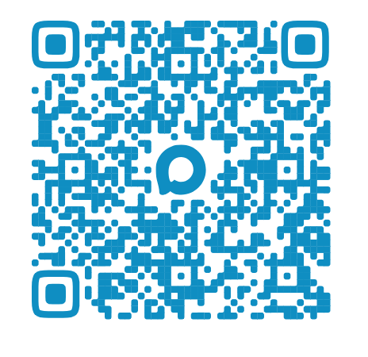
ЦЕНТР СОЦИАЛЬНО-ПЕДАГОГИЧЕСКОГО СОПРОВОЖДЕНИЯ
Методическое, организационное, информационно-консультационное сопровождение воспитательной деятельности
г. Москва, ул. Енисейская д.3 к.5,
каб.: 331, 332, 333, 334
+7 499 940 10 38,
доб. 120, 164, 167
#ВоспитаниеПодмосковья
в МАХ

